Slide 1

PORTFOLIO
박찬희 포트폴리오

Slide 2
목차
참고 주소: https://resilient-starship-b54eb5.netlify.app
About Me
검색창 수정(heropy coffee)
메인메뉴 수정(heropy coffee)
배너 수정(heropy coffee)
포스트잇 기능추가(heropy coffee)
가위바위보 클론코딩
피그마
클라우드를 사용한 웹서비스
깃, 깃허브를 사용한 버전관리

Slide 3
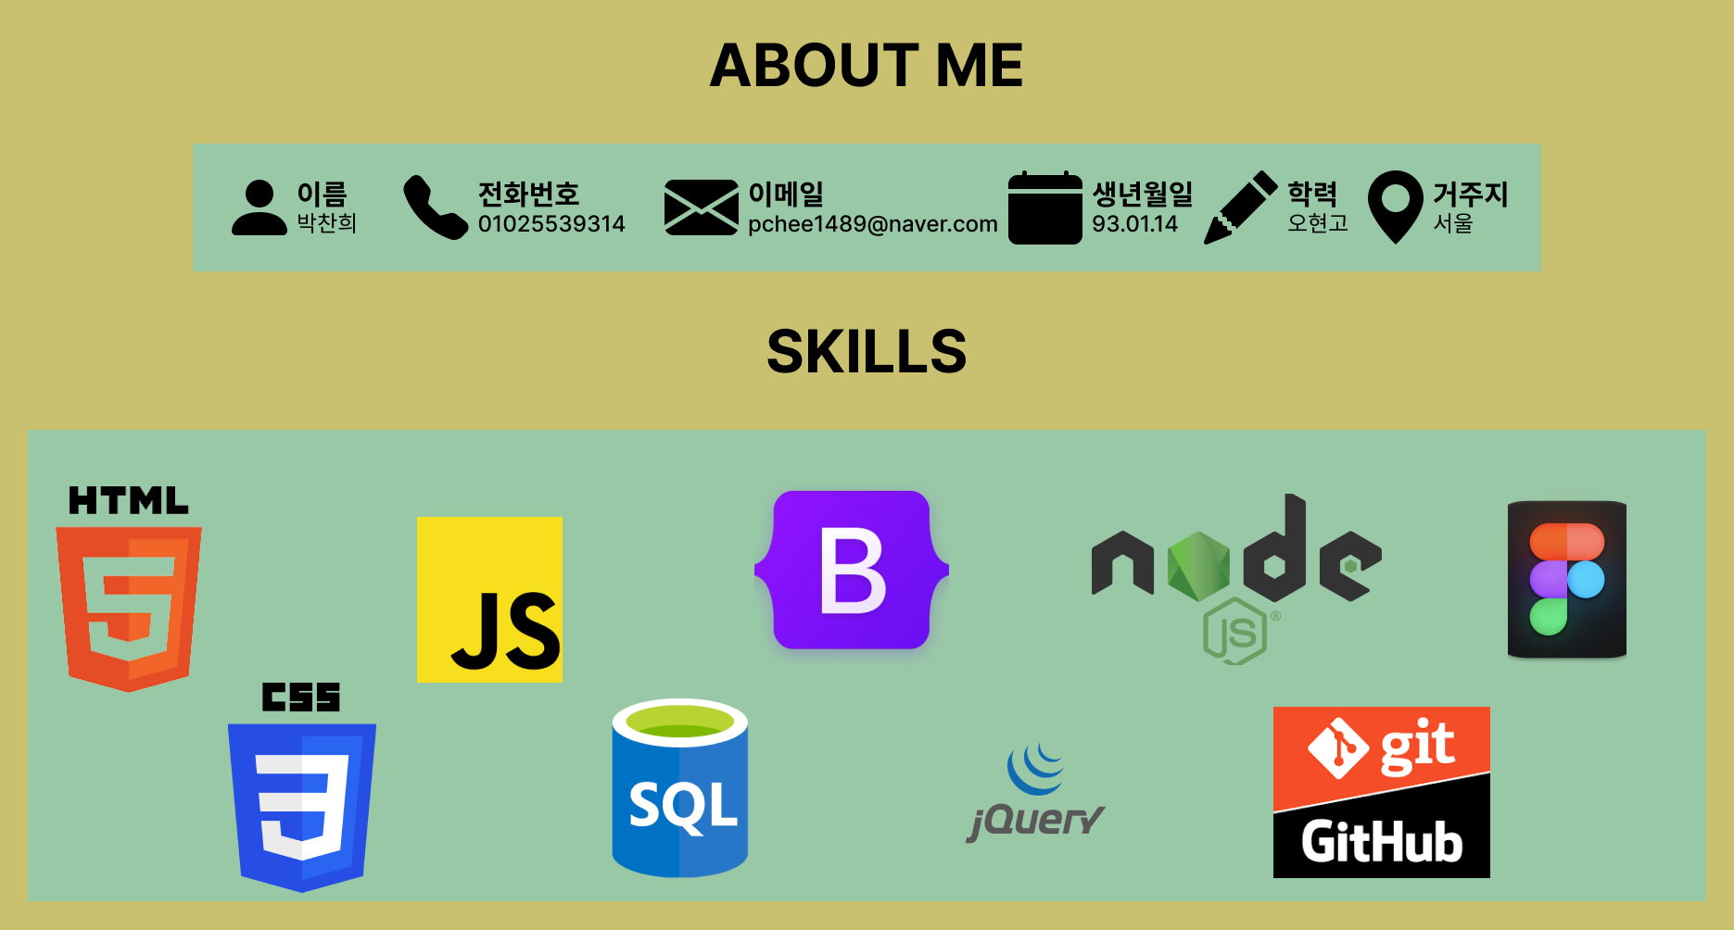

Slide 4

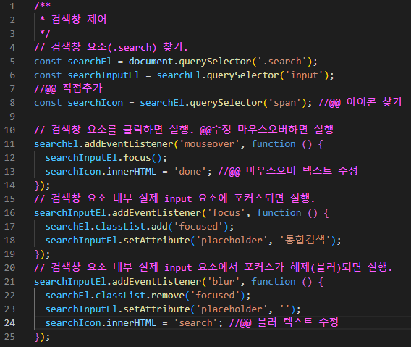
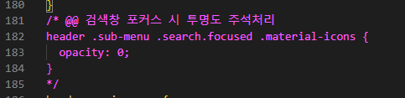
검색창 수정
원본: 클릭 시 'search' 아이콘 투명(opacity)
변경: 투명 삭제 후 마우스 오버 시 'search' 아이콘을
'done' 아이콘으로 변경
블러 시 다시 'search' 아이콘으로 변경

Slide 5
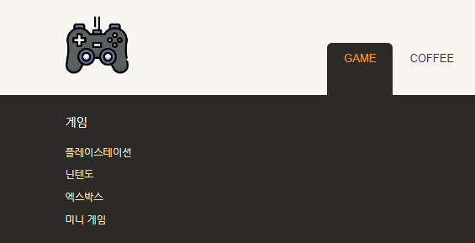
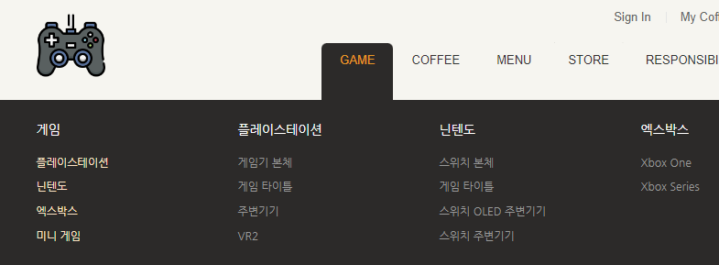
메인메뉴 수정
메인메뉴 카테고리 추가
각 메뉴 마우스 오버 시 추가메뉴
보이기

Slide 6
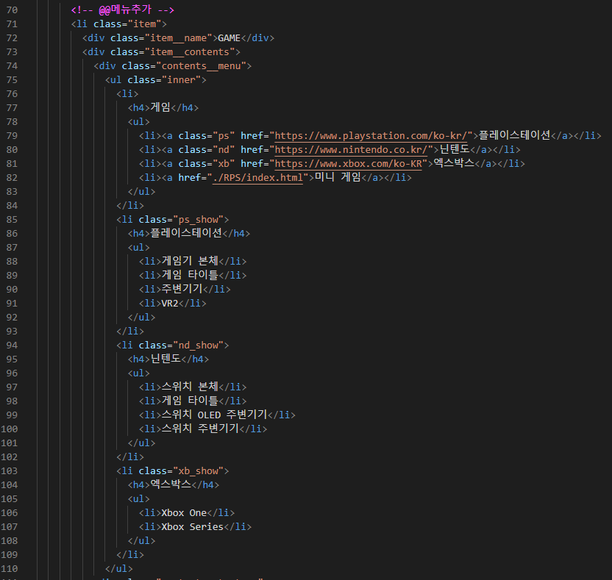
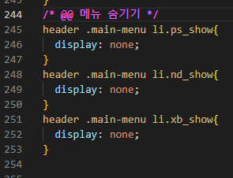
메인메뉴 수정
메인메뉴 카테고리 추가 HTML, CSS
각 메뉴의 링크를 걸어 페이지 이동
추가 메뉴에 클래스 지정 후,
평상 시 보이지 않게 css 추가

Slide 7
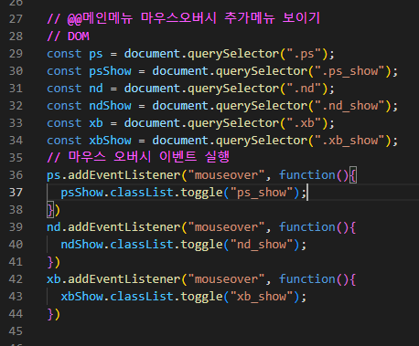
메인메뉴 수정
메인메뉴 추가메뉴 보이기 JS
'classList.toggle()'메소드를 이용해
마우스오버를 할 때 마다 요소의 클래스가
없으면 add, 있으면 remove

Slide 8



배너 수정
1, 2, 3, 4 순서로 화면에 보이고 4번 이미지에 애니메이션 효과 추가

Slide 9
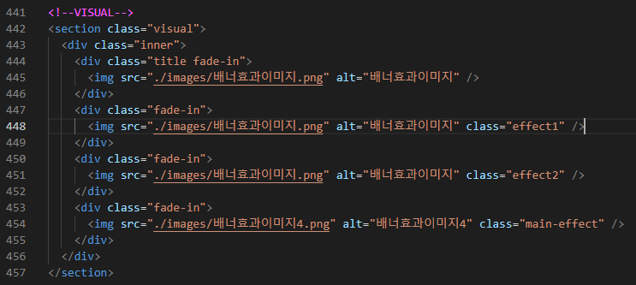
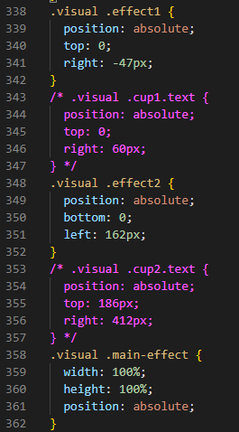
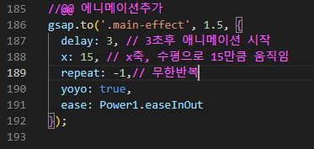

배너 수정
이미지 소스, 클래스 명 변경
페이지가 로드되고 3초후 애니메이션 시작
X축으로 15만큼 무한반복

Slide 10
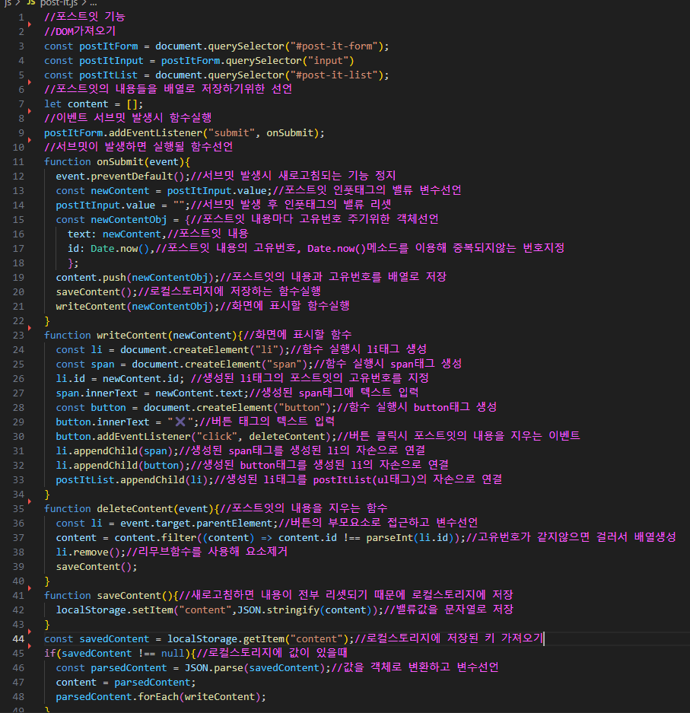
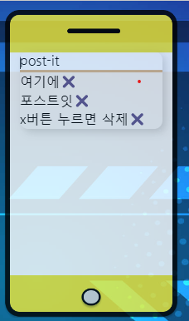
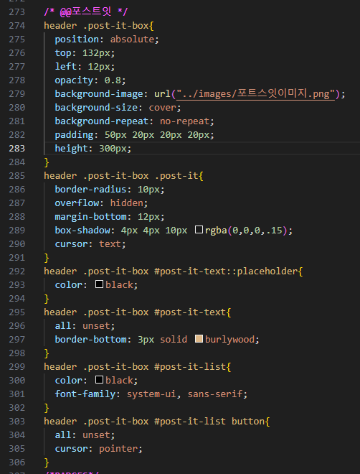
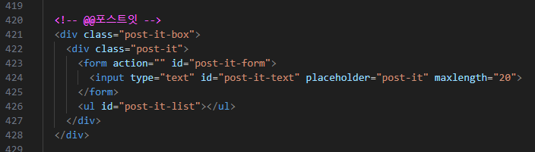
포스트잇 기능
JS
CSS
HTML

Slide 11
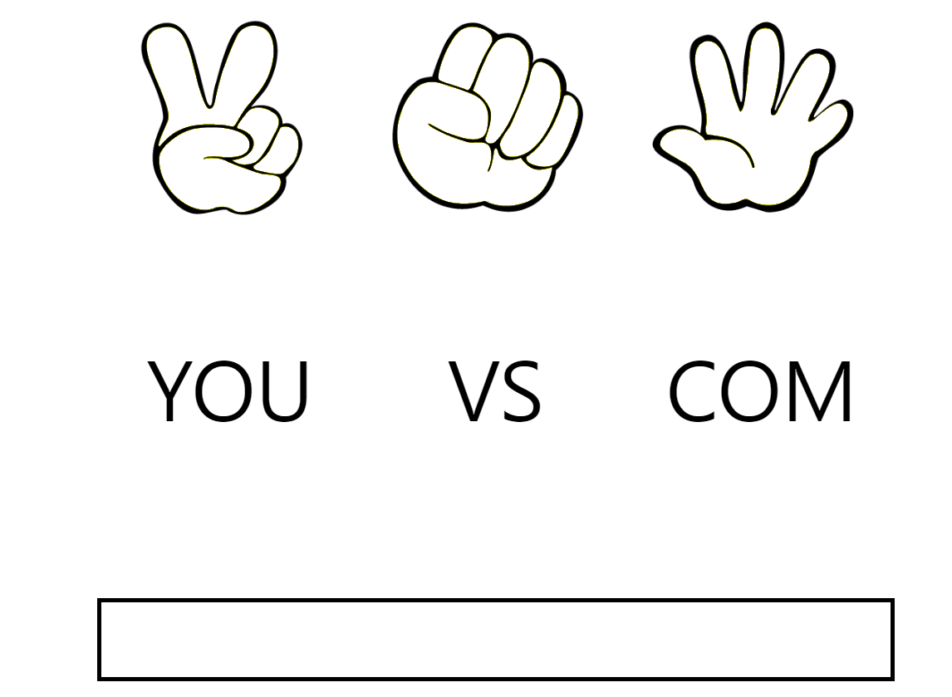
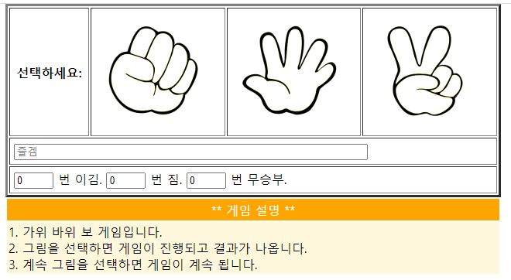
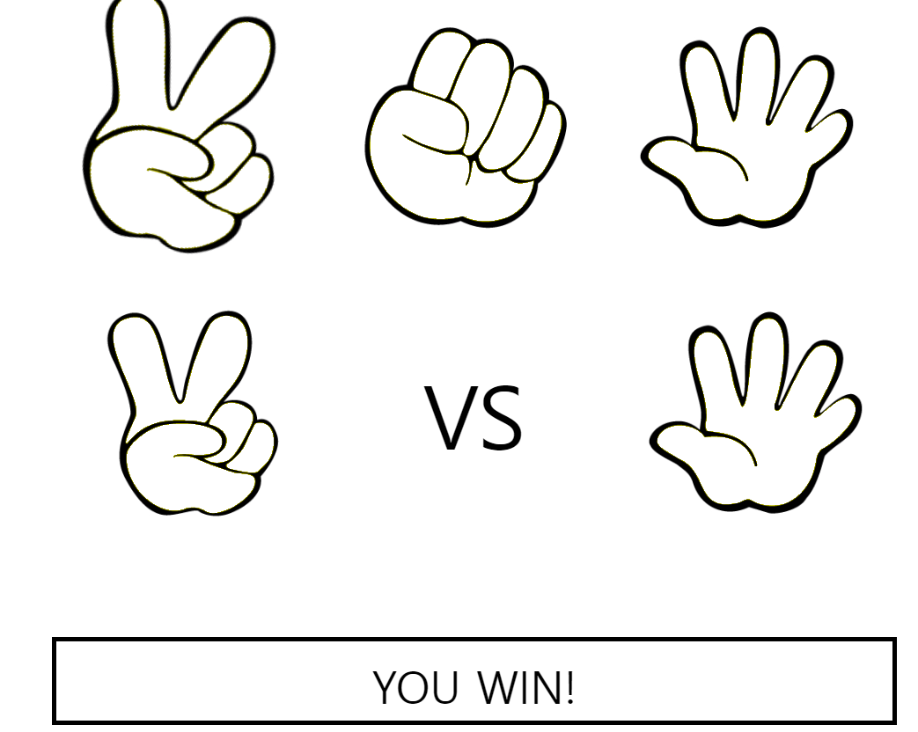
가위바위보 클론코딩
원본: 게임결과를 텍스트로 표시 ->
사용자가 가위, 바위, 보 중 하나를 클릭 시
아래 사진처럼 게임결과를 그림과 텍스트로 표시
참고 주소: https://resilient-starship-b54eb5.netlify.app/rps/

Slide 12
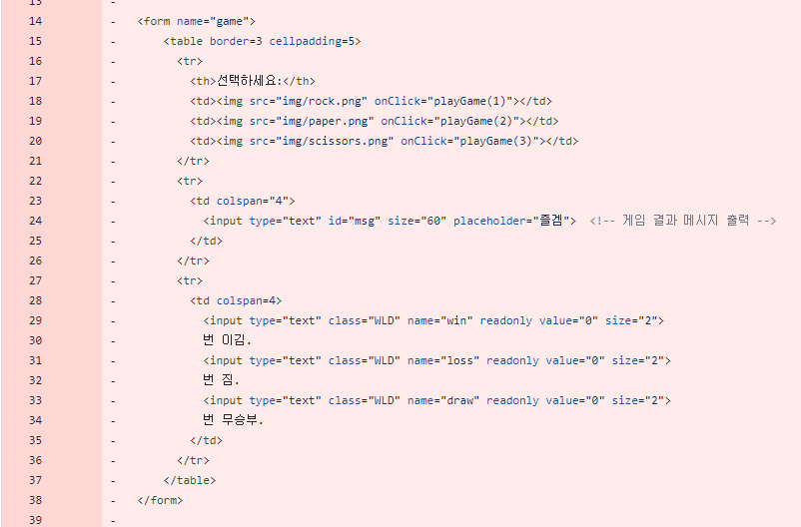
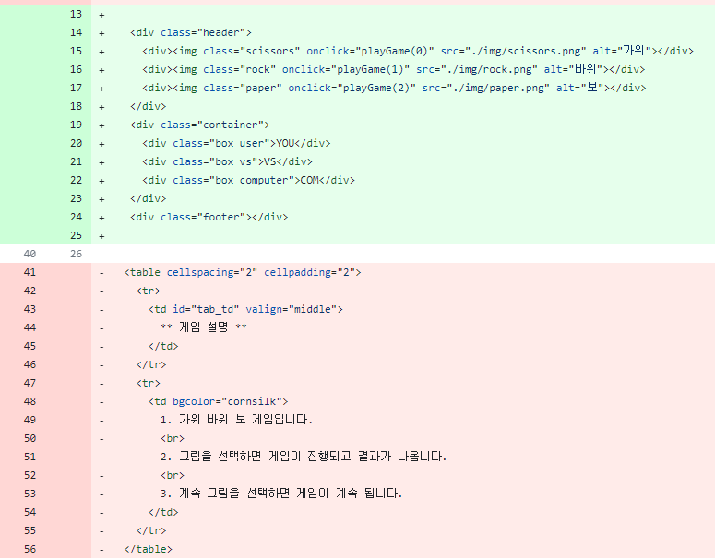
가위바위보 클론코딩
HTML 변경 내용
-테이블에서 박스형태로 변경

Slide 13
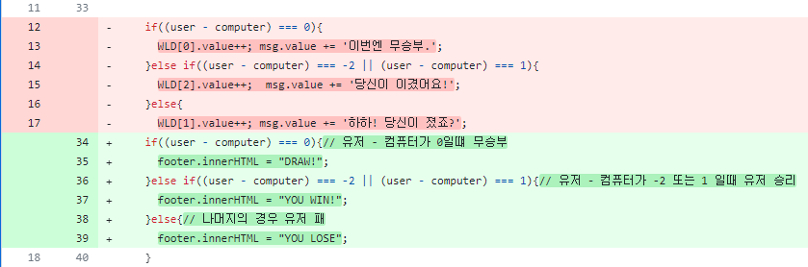
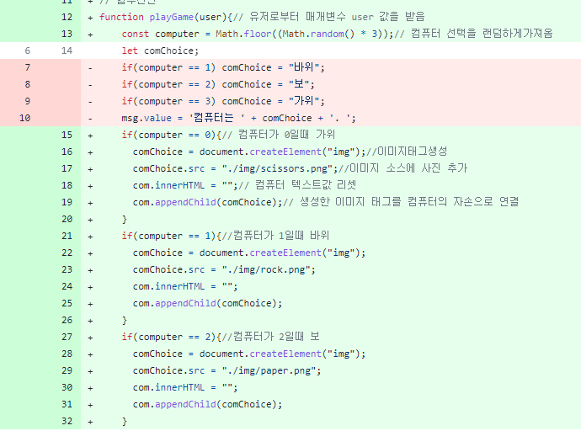
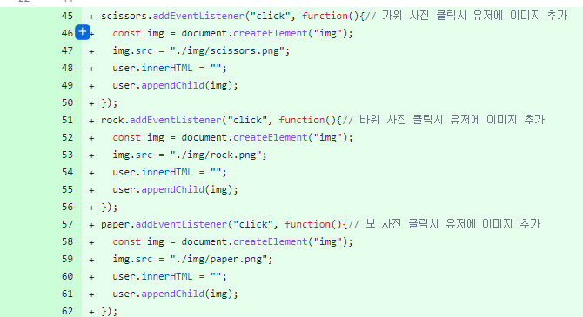
가위바위보 클론코딩
컴퓨터의 값을 랜덤하게 가져오고 값에 따라
이미지 추가
유저 선택에 따라 이미지 추가

Slide 14
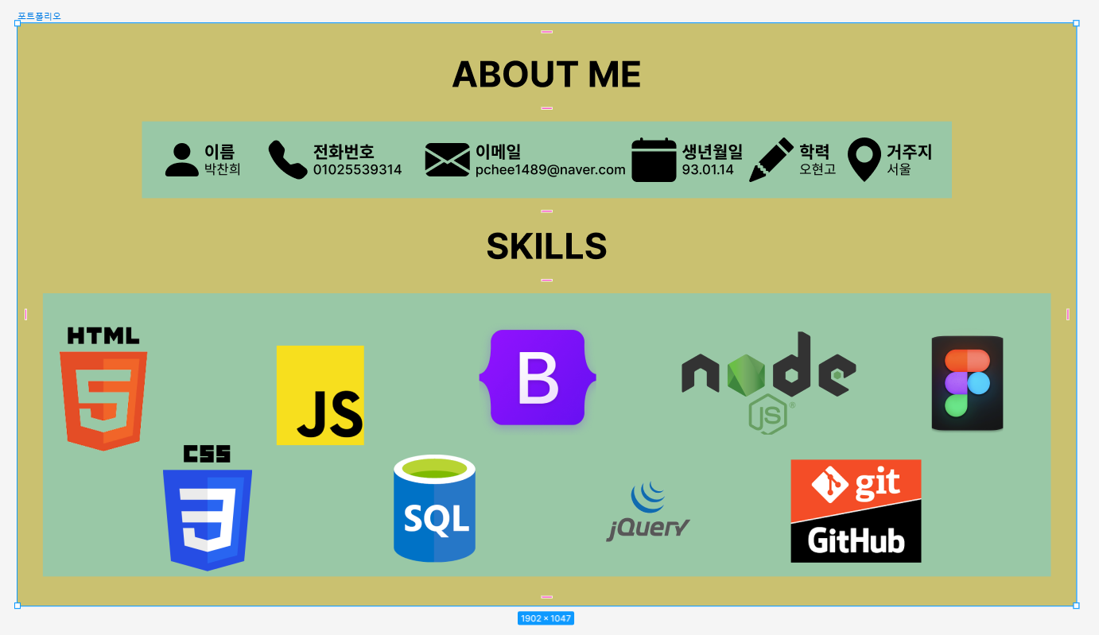
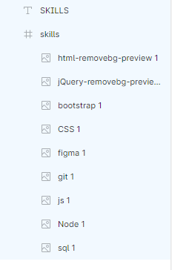
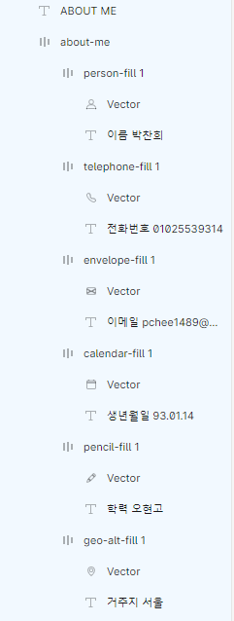
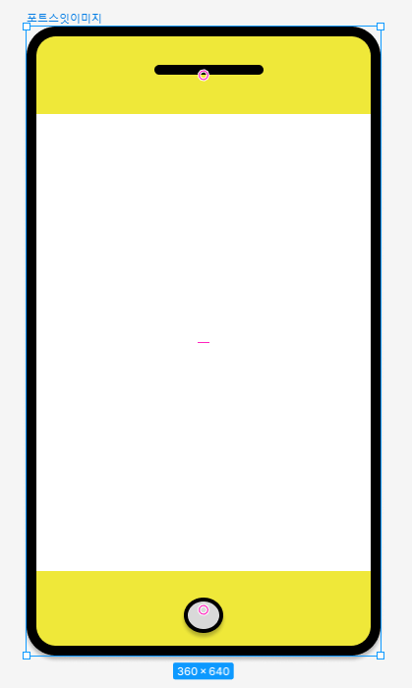
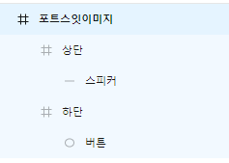
피그마
피그마로 포트폴리오 자기 소개, 공부한 기술 소개 작성
커피페이지의 포스트잇 이미지 작성

Slide 15


클라우드를 사용한 웹서비스
https://resilient-starship-b54eb5.netlify.app
웹호스팅 서버
연결
요청
클라이언트
버전 관리
개발자
응답
클라우드 서비스
*Netlify
-Paas(Platform as a Service)
-GitHub 계정 연동 및 쉬운 호스팅을 제공

Slide 16
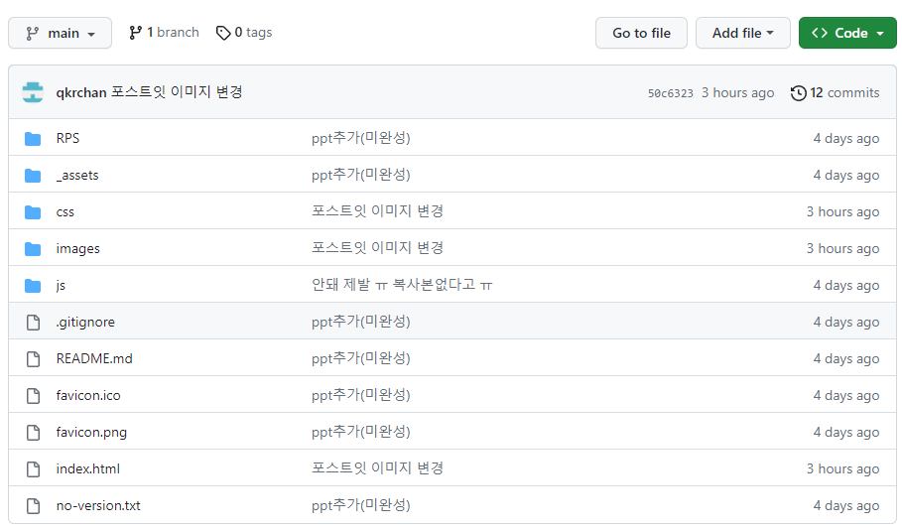
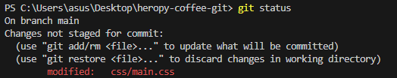
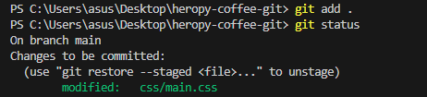

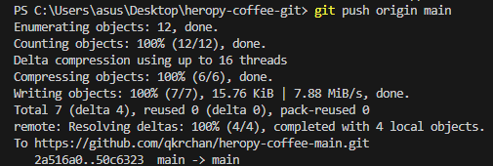
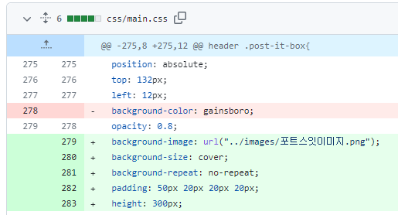
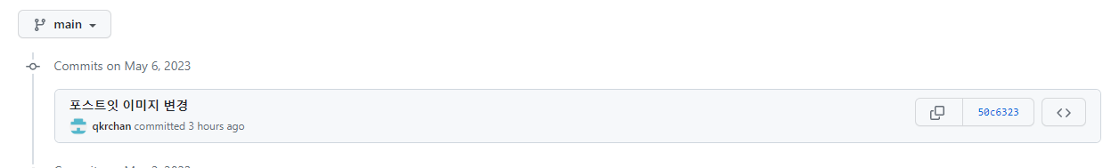
깃, 깃허브를 사용한 버전관리
깃을 사용해 깃허브에 전송
깃허브에서 변경된 내용 확인

